Slide 1


Inka Travel
Bazan Turin Kenjhy Javier
De la cruz mantilla Luis Alberto
Moscol Durand Carlos Enrique
Pumayalli Quispe Kevin

Slide 2
Características principales del sistema

Slide 3
Características de usuario
1. Usuarios con percepción visual nula, con discapacidad ligera, discapacidad visual completa
2. Usuarios que tengan algún tipo de conocimiento sobre qué son los “comandos de voz”.
3. Usuarios con algún tipo de interés en viajar y que busquen algún tipo de recomendación para ello.
4. Usuarios que busquen una facilidad de manejo / accesibilidad para la gestión y adquisición de paquetes turísticos de viajes.

Slide 4
Tareas a realizar

Slide 5
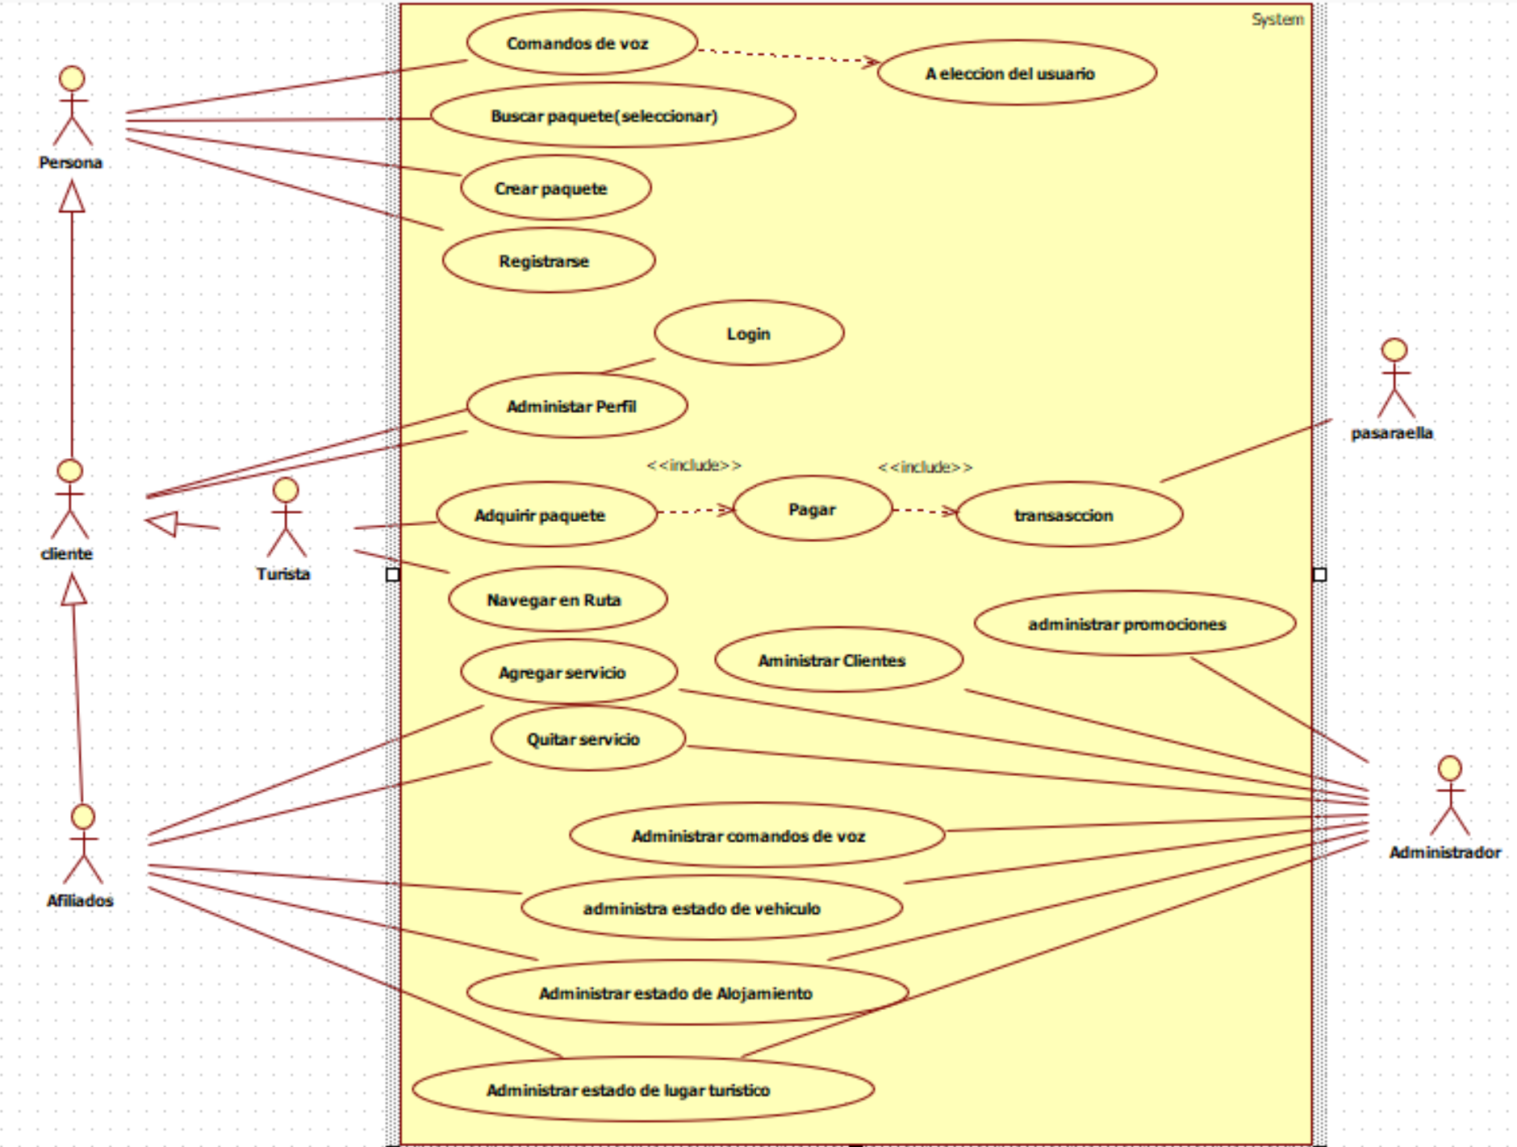
Diagrama de casos de uso

Slide 6
Sistema heredado
PUNTOS FUERTES DEL SISTEMA
Selección de lugares turísticos.
Facilidad para crear una ruta de lugares turísticos.
Facilidad para obtener información de los lugares turísticos.
PRINCIPALES DEFICIENCIAS
Cada entrada se realiza de manera manual
La interfaz de estos blogs no cuenta con comandos de voz.

Slide 7
Criterios de usabilidad

Slide 8
1. Diseño claro y sencillo
2. Buena organización del sistema
3. Orienta al usuario
4. Rapidez
5. Regla de los 3 clics
6. Utiliza referencias visuales
7. Seguridad

Slide 9
Alternativas de diseño

Slide 10
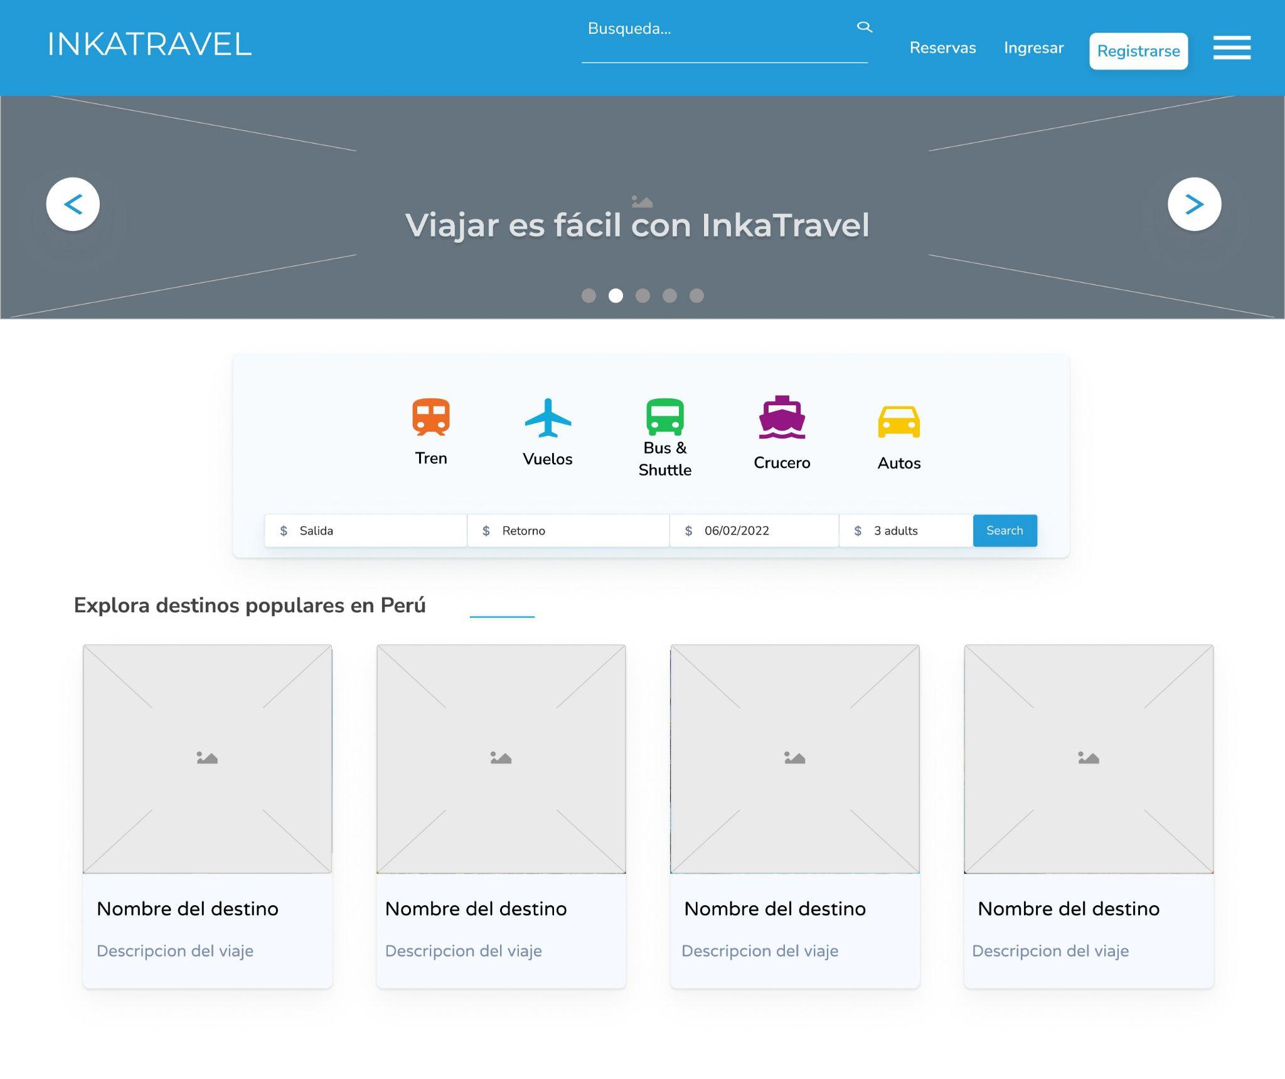

Prototipo de página de inicio 1

Slide 11
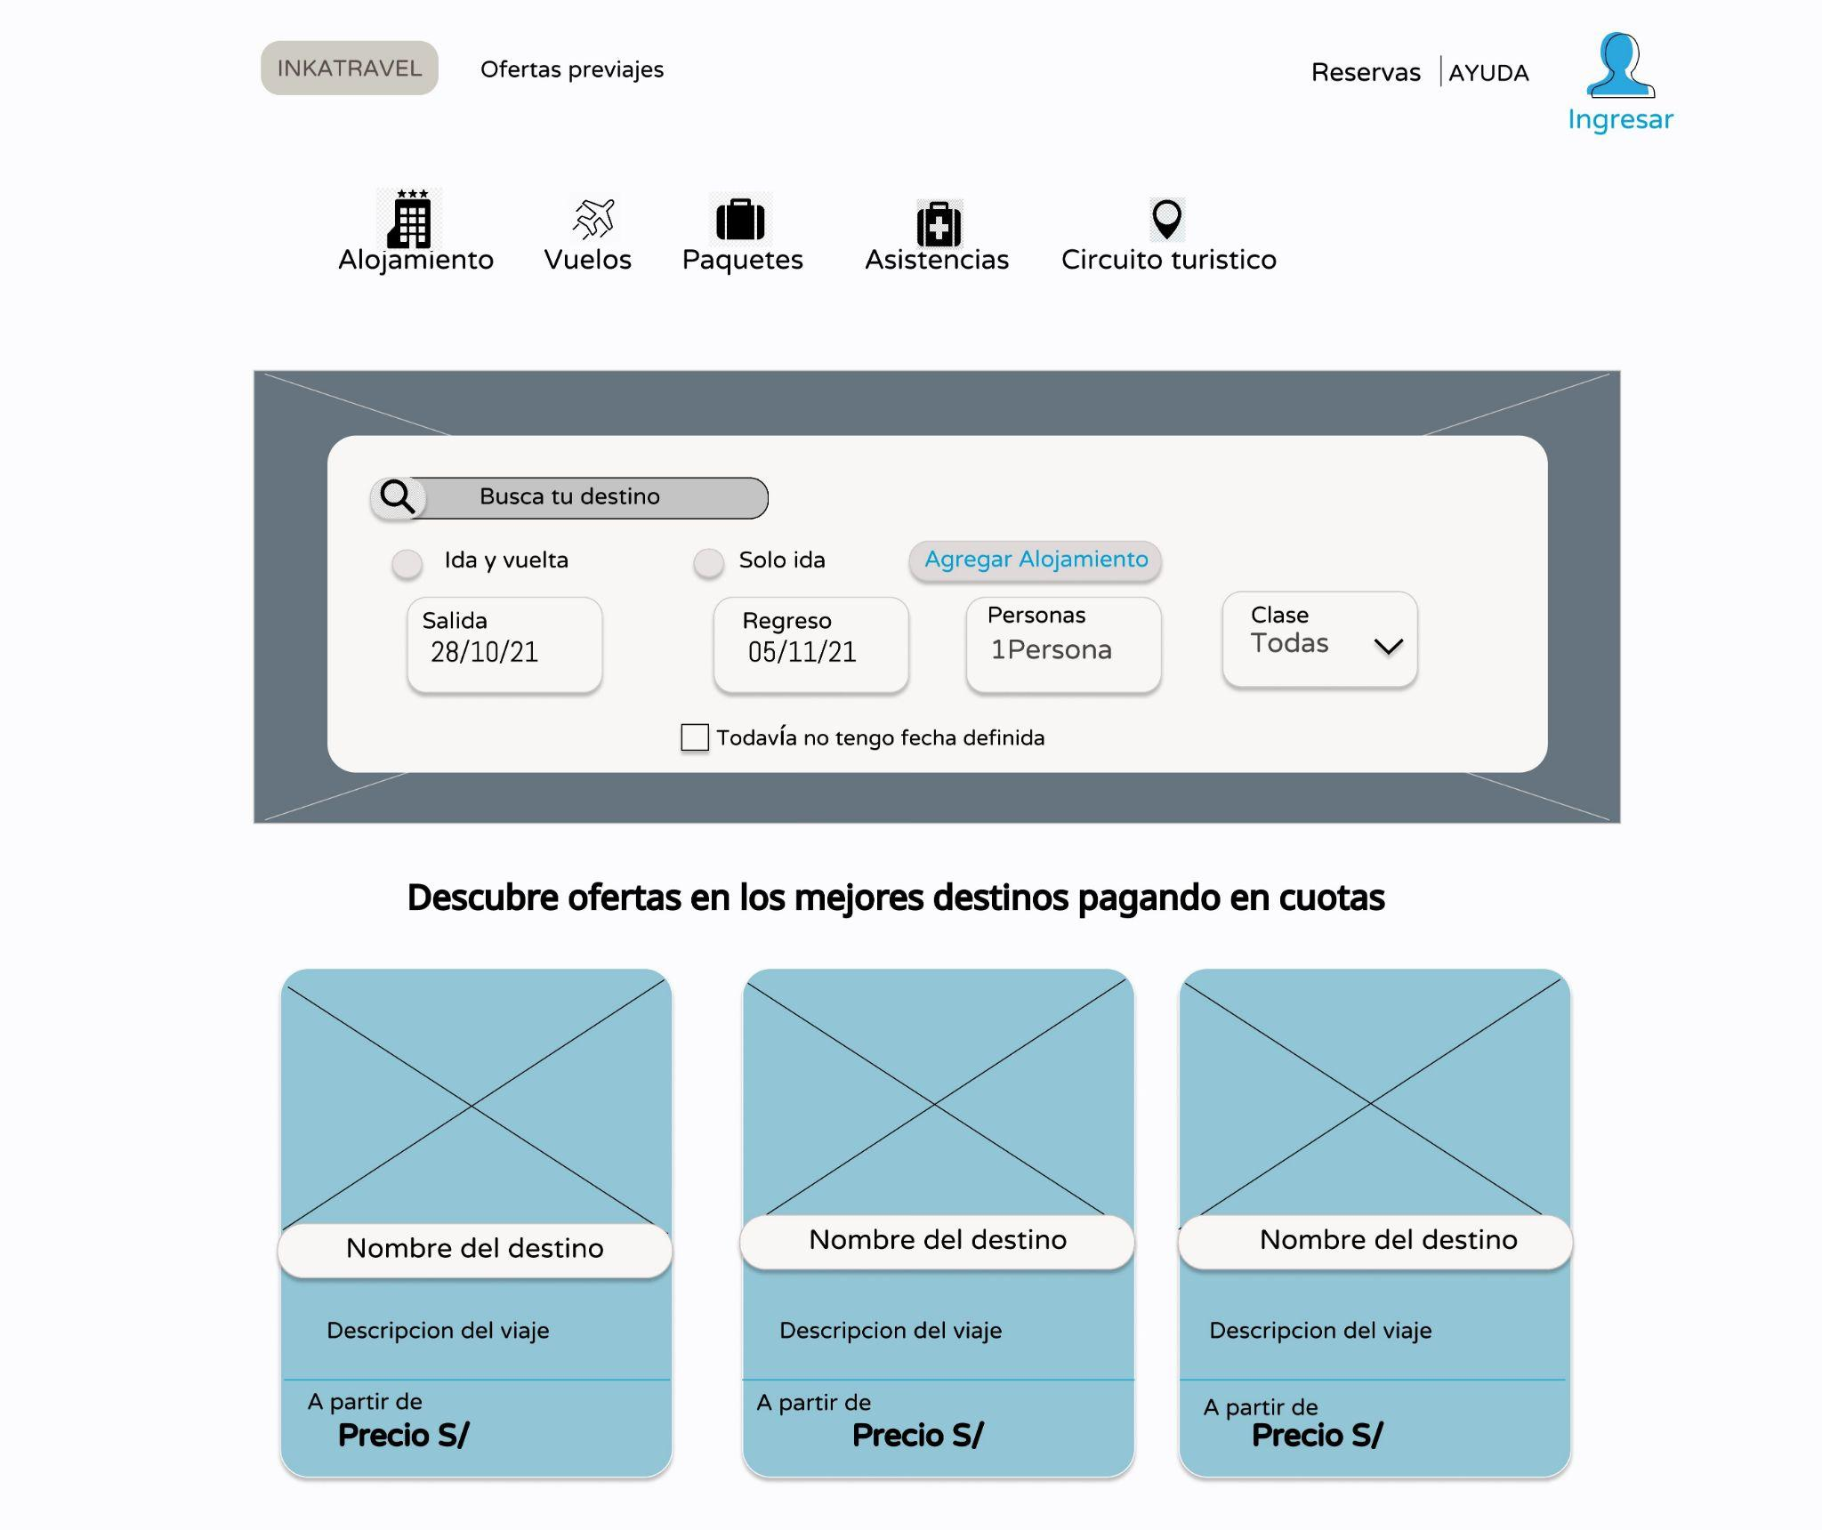

Prototipo de página de inicio 2

Slide 12
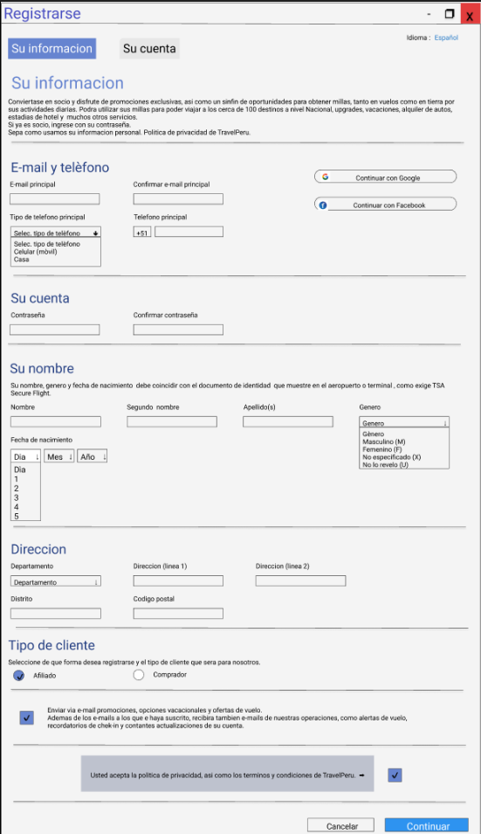
Prototipo de registrarse 2

Slide 13
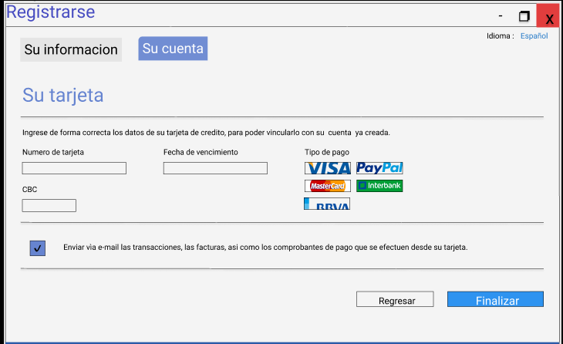
Prototipo de registrarse 2

Slide 14
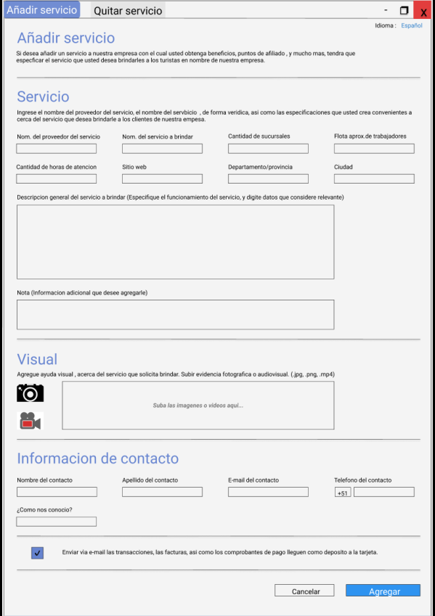
Prototipo de añadir servicio 2

Slide 15
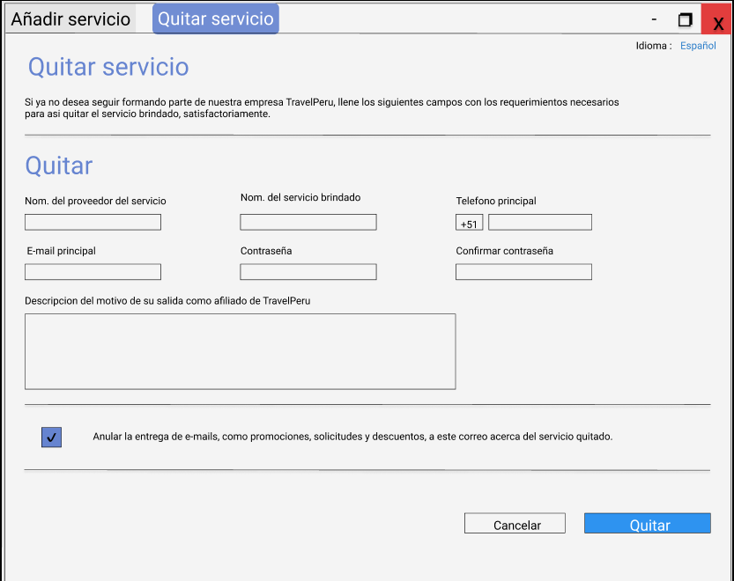
Prototipo de quitar servicio 2

Slide 16
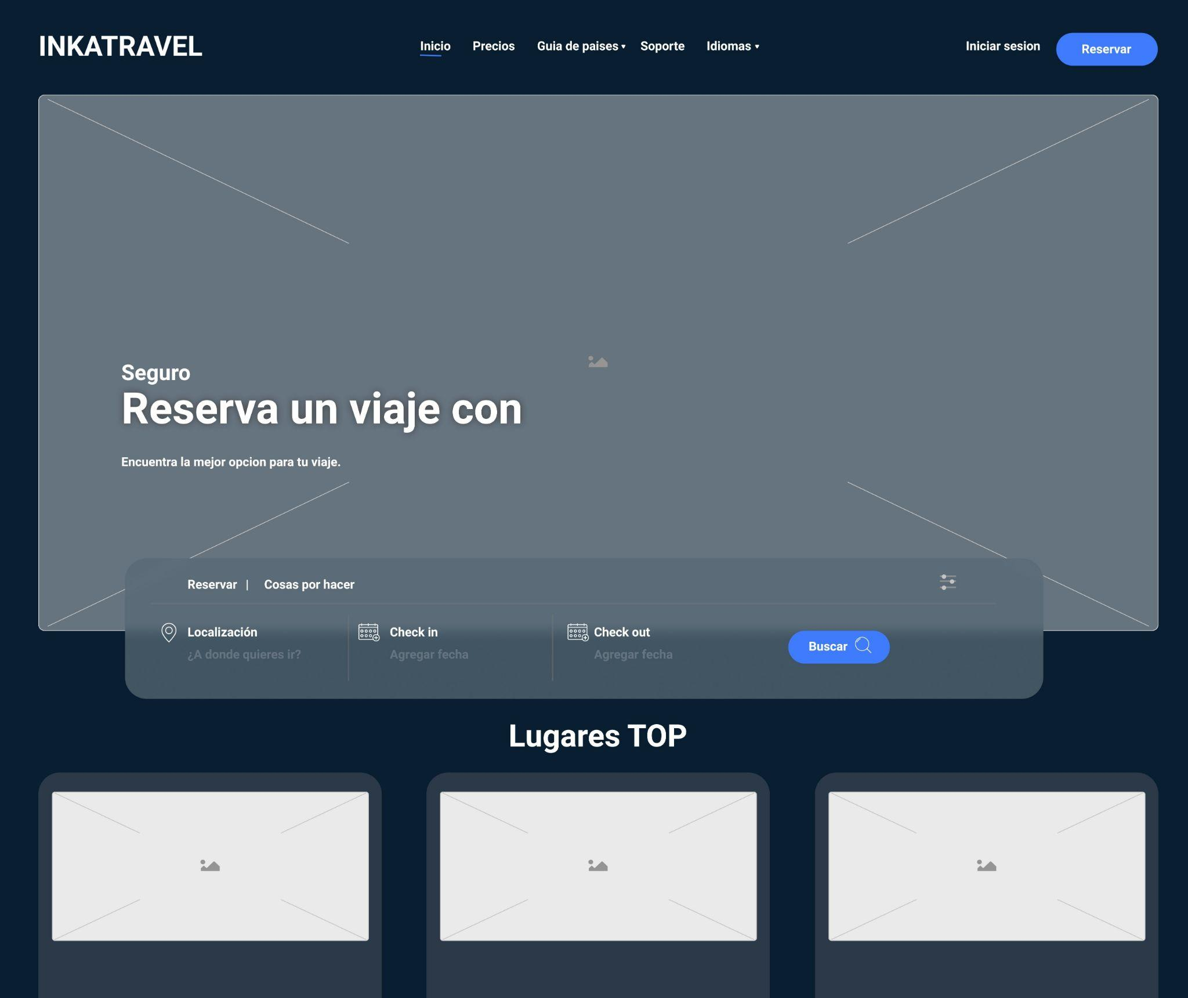


Prototipo de página de inicio 3

Slide 17
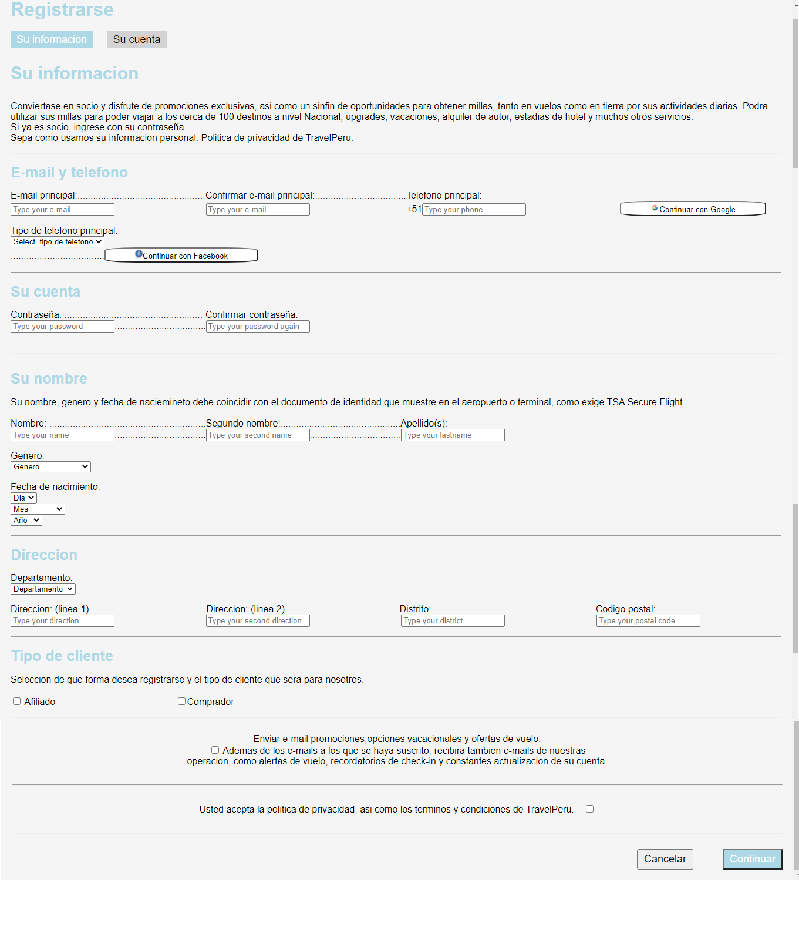
Prototipo de registrarse 3

Slide 18
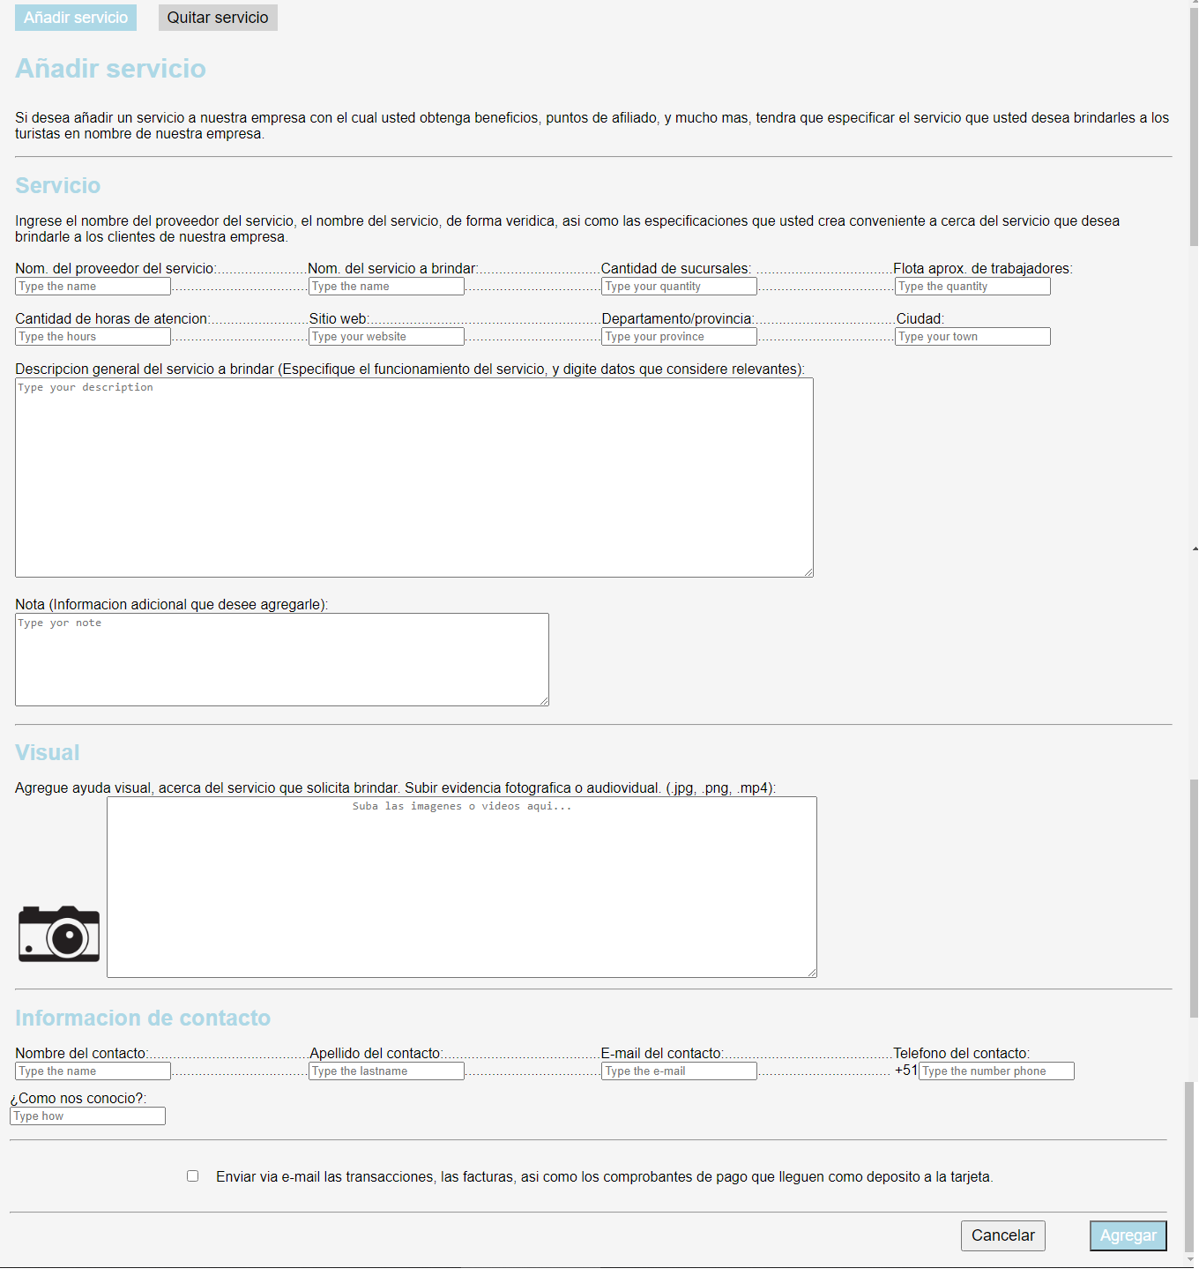
Prototipo de agregar
servicio 3

Slide 19
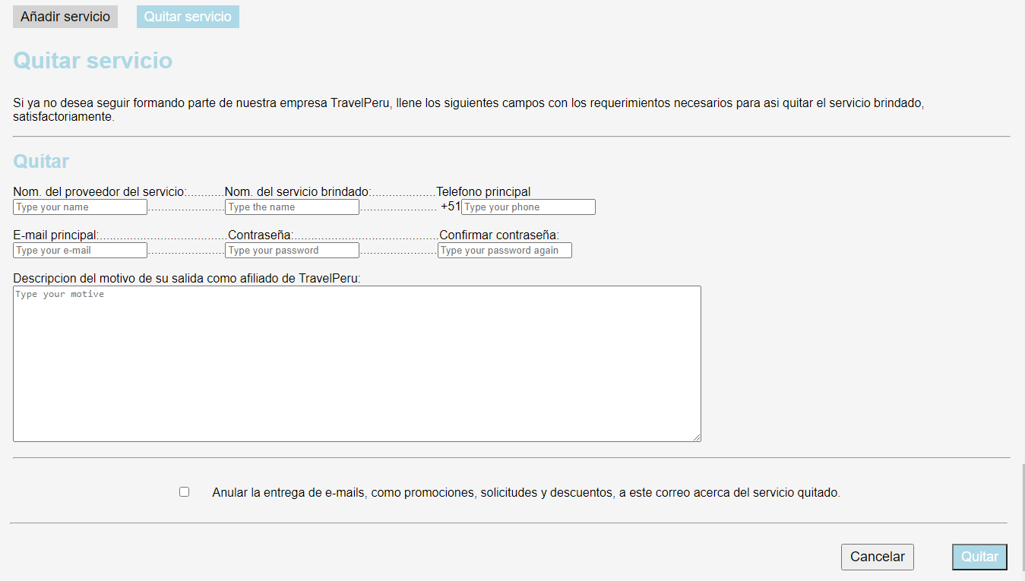
Prototipo de quitar servicio 3

